Slide 1

Talleres y Cursos de Capacitación
Defensoría de los Habitantes
Fuente: informe anual de labores 2019-2020

Slide 2
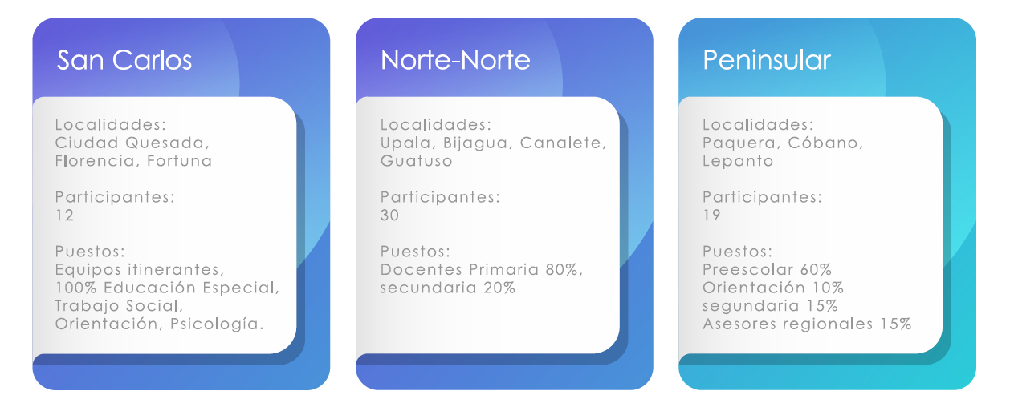
Instituto de Educación en Derechos Humanos

Slide 3
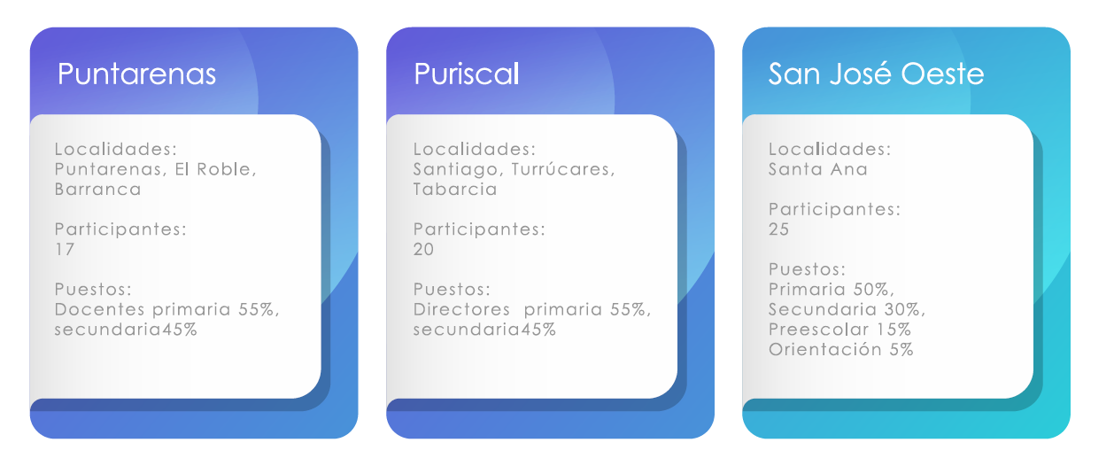

Slide 4
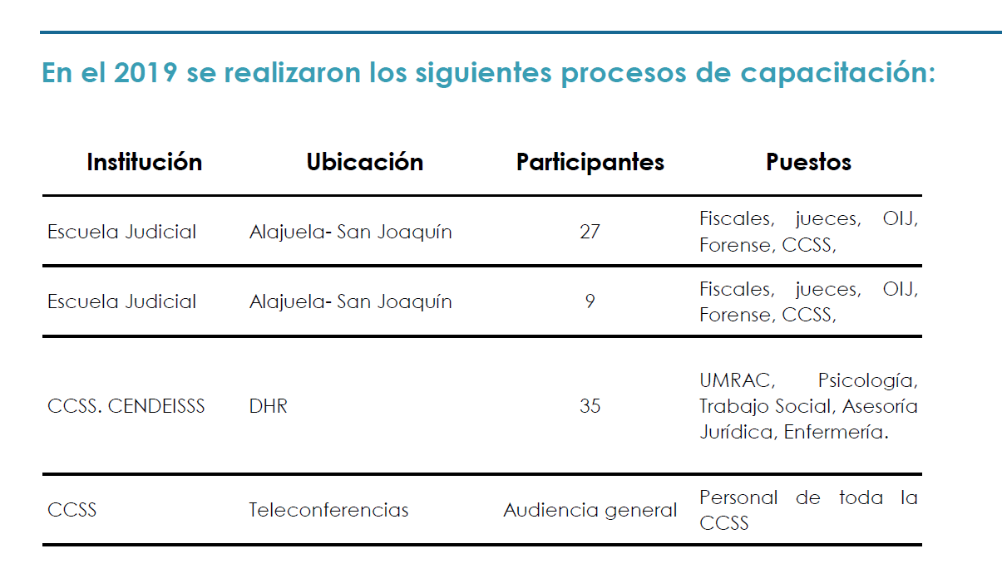

Slide 5
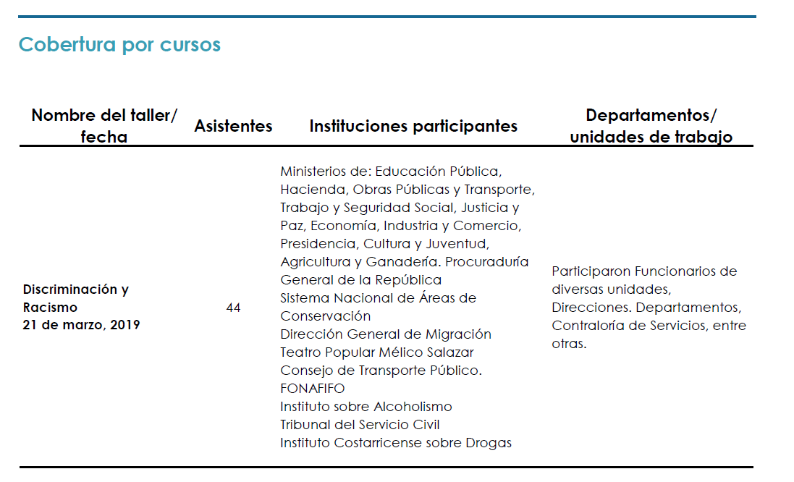

Slide 6
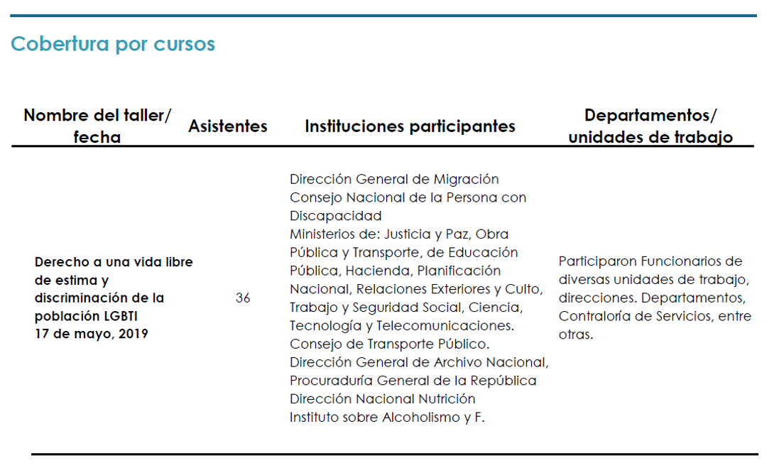

Slide 7
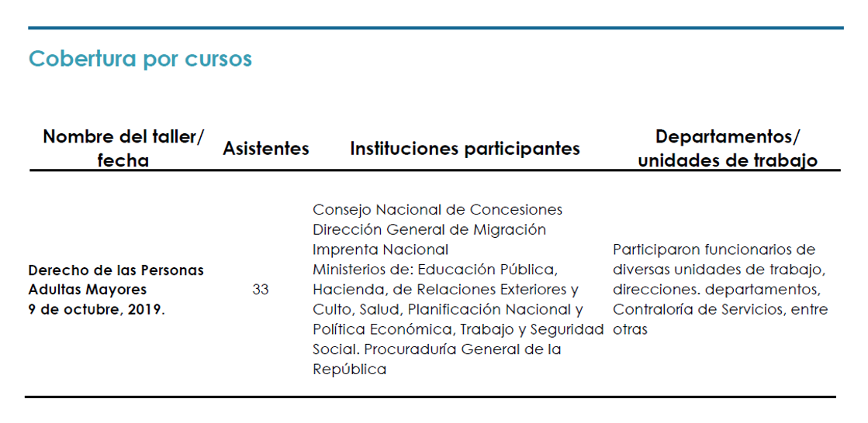

Slide 8
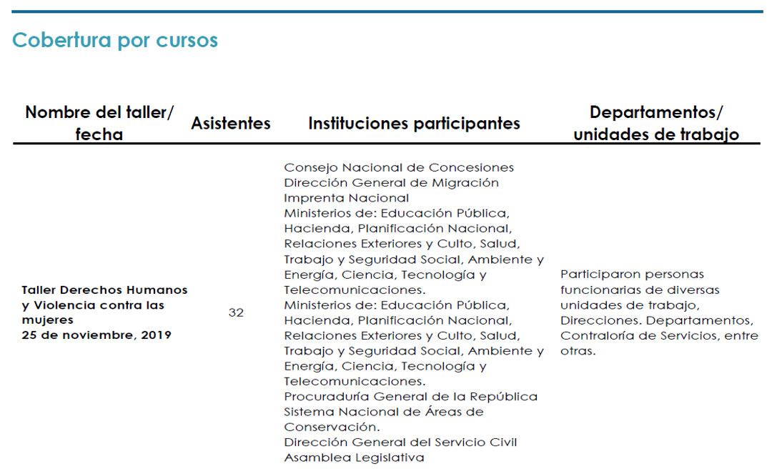

Slide 9
Una Respuesta Oportuna:
Desabastecimiento de Agua Potable
Calidad de Vida
Marzo 2020

Slide 10
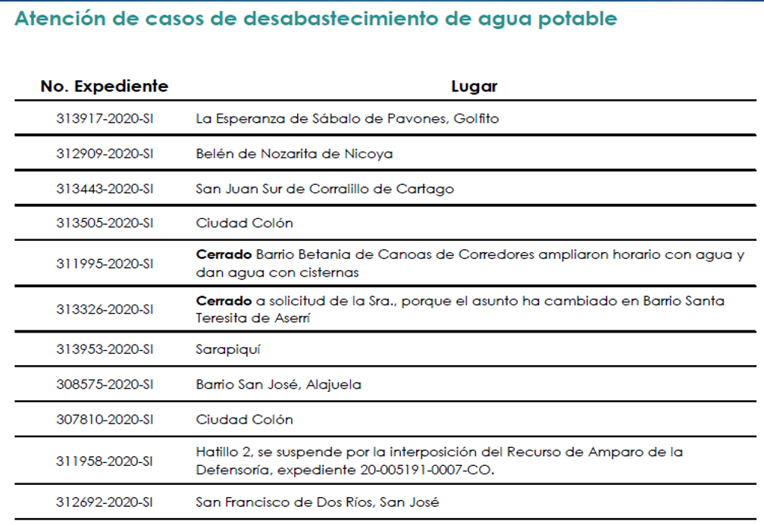

Slide 11
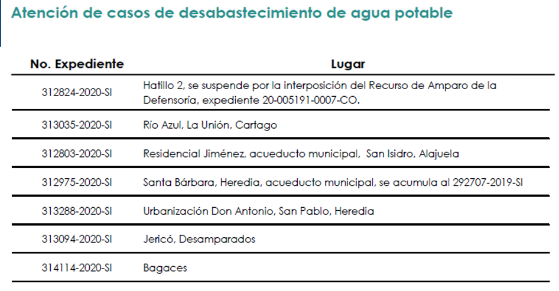

Slide 12
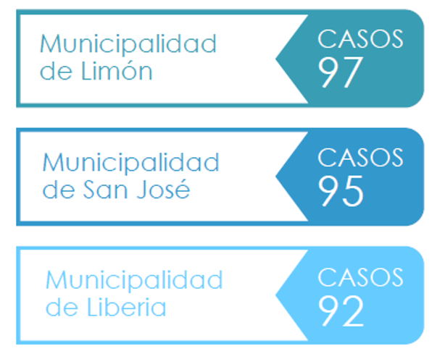
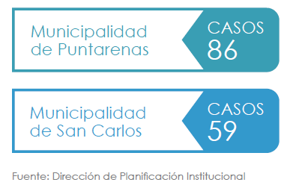
Ante la Defensoría está son las 5 Municipalidades más Denunciadas

Slide 13
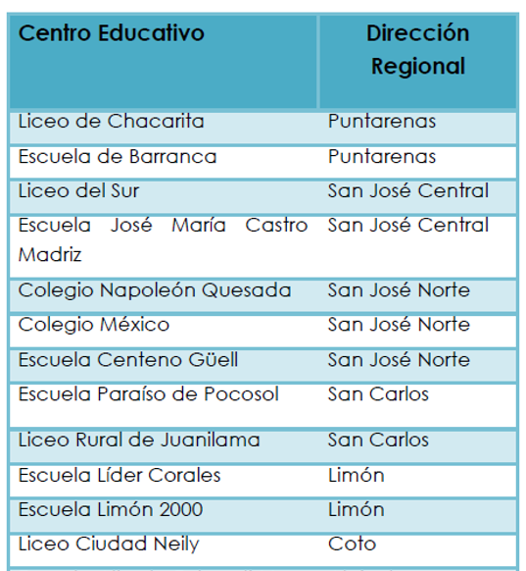
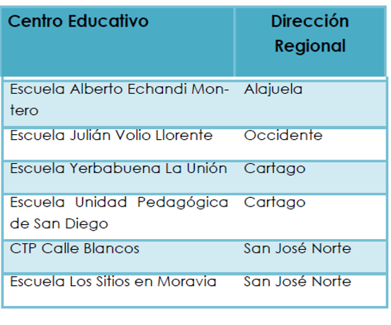
Par el inicio del curso lectivo 2020, se realizó una inspección general de la infraestructura en los siguientes centros educativos:

Slide 14
